Slide 1
Sisteme Tolerante la Defecte Consens în Sisteme Distribuite
Lect. Dr. Ing. Cristian Chilipirea – cristian.chilipirea@mta.ro

Slide 3
Dorim sisteme distribuite care să
dea mereu un rezultat corect.
dea mereu același rezultat având aceleași intrări.
funcționeze chiar dacă părți din sistem se opresc.
funcționeze chiar dacă și părți din sistem se comportă defectuos (au bug-uri).
funcționeze chiar dacă părți din sistem sunt compromise și devin malițioase.

Slide 4

Presupunem un sistem bancar
Notes:
https://www.pinclipart.com/downpngs/iTJwJmh_bank-clipart-pictures-transparent-library-money-background-bank/

Slide 5
Presupunem un sistem bancar scalabil
Notes:
https://www.pinclipart.com/downpngs/iTJwJmh_bank-clipart-pictures-transparent-library-money-background-bank/

Slide 6
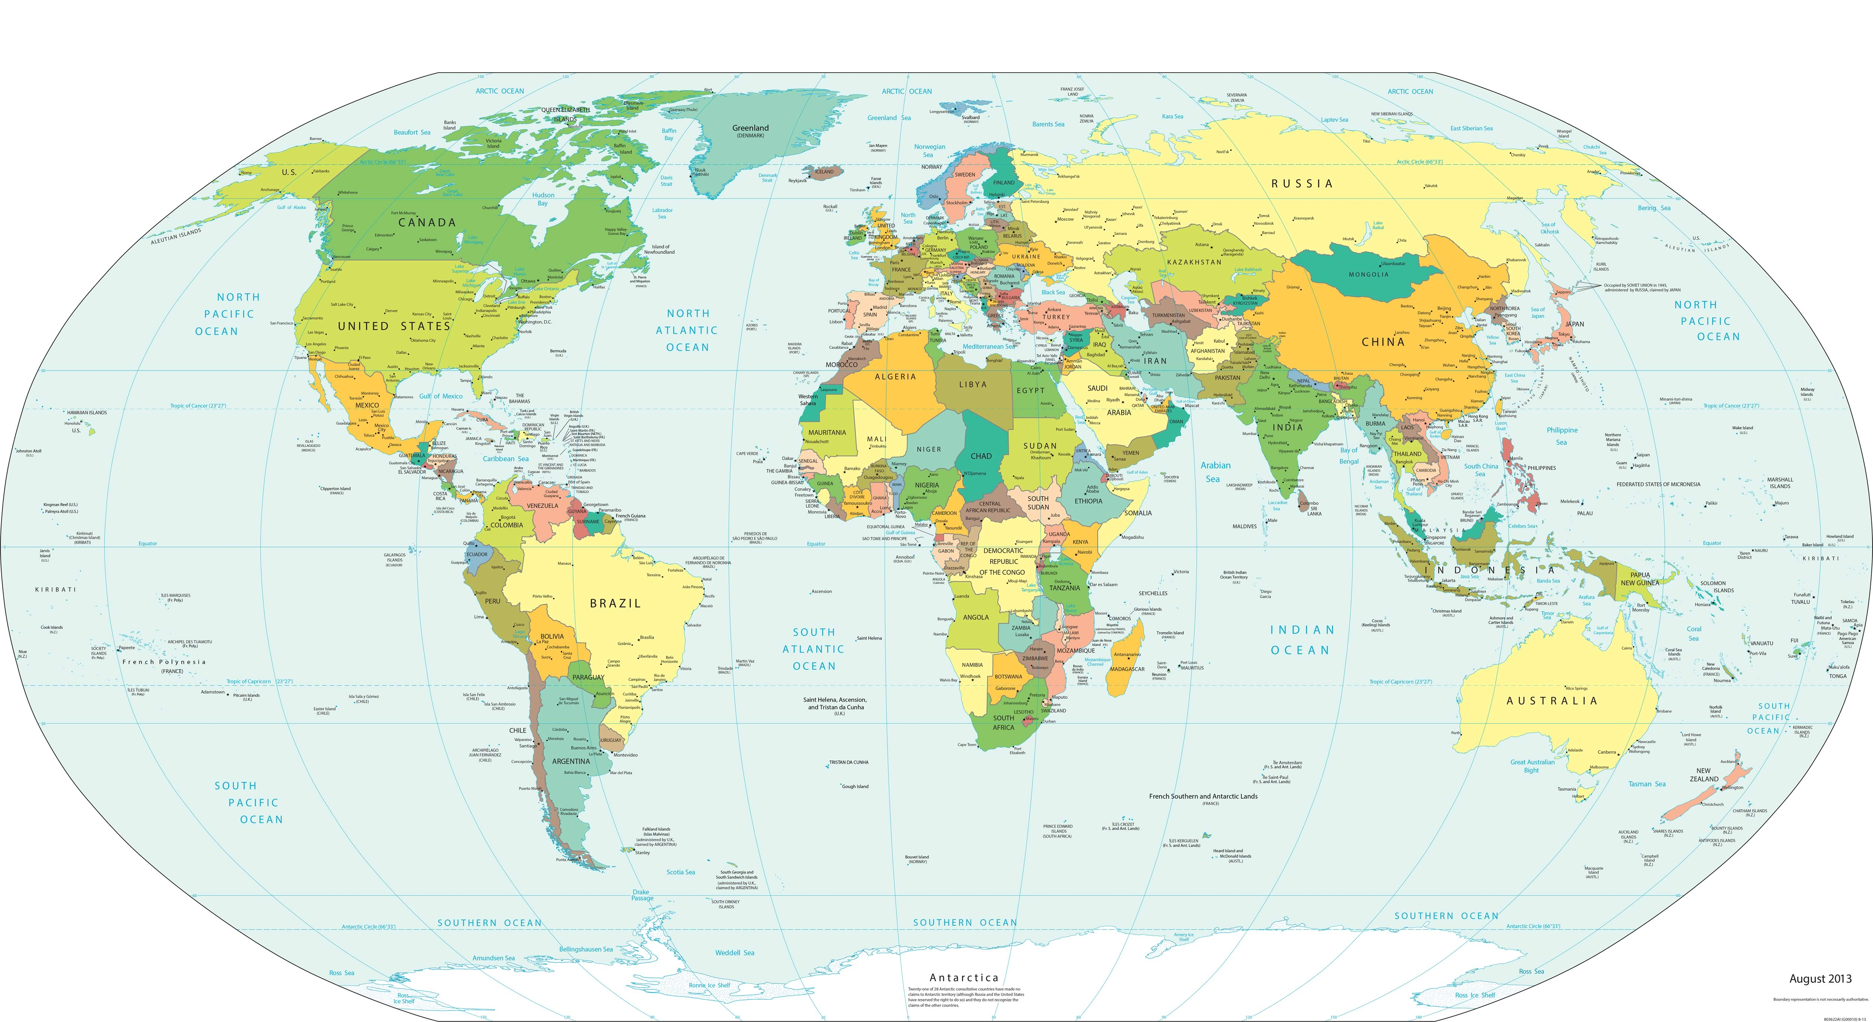
Presupunem un sistem bancar scalabil distribuit global
Notes:
https://www.pinclipart.com/downpngs/iTJwJmh_bank-clipart-pictures-transparent-library-money-background-bank/
https://www.worldometers.info/world-map/world-map-pro.jpg

Slide 7
Presupunem un sistem bancar scalabil distribuit global
Dacă pun bani într-o bancă vreau să îi pot scoate din alta.
Dacă scot bani dintr-o bancă când alta calculează o taxă ca procent din banii mei vreau să fie calculat corect.
Notes:
https://www.pinclipart.com/downpngs/iTJwJmh_bank-clipart-pictures-transparent-library-money-background-bank/
https://www.worldometers.info/world-map/world-map-pro.jpg

Slide 8
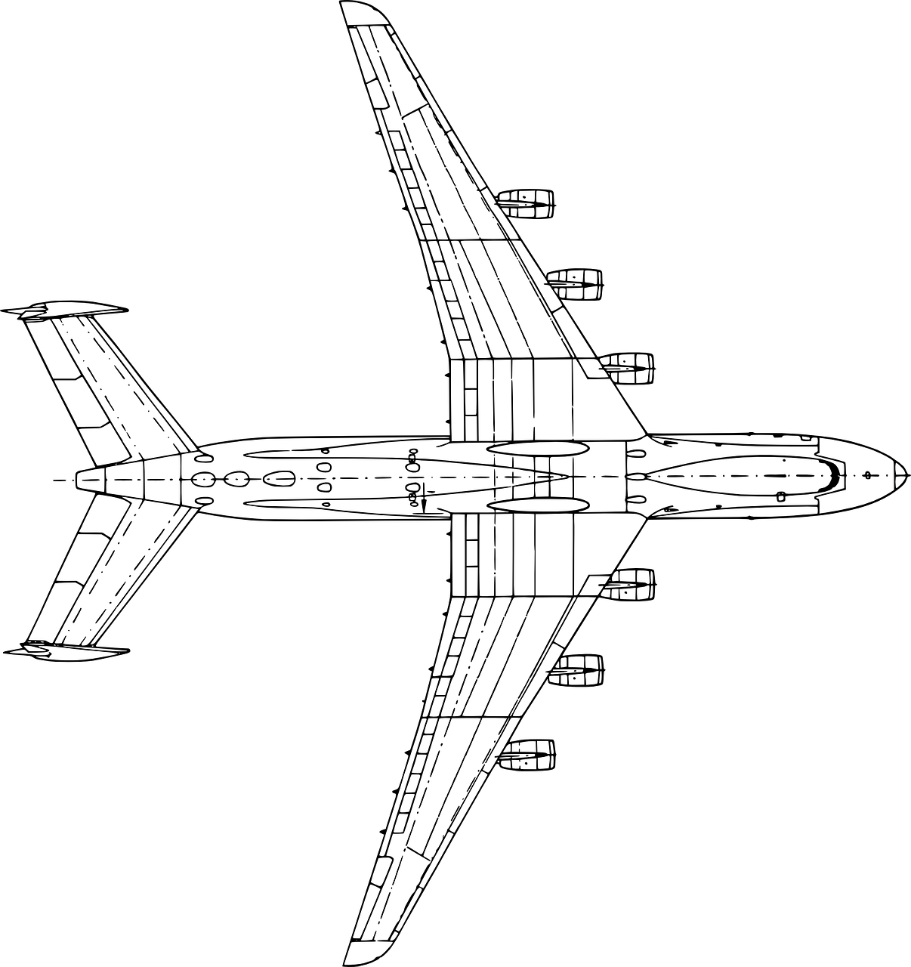

Presupun un sistem ce controlează un avion
Notes:
https://www.pikpng.com/pngvi/iJowhim_airplane-top-view-plane-air-png-image-airplane-top-down-clipart/

Slide 9
Presupun un sistem ce controlează un avion cu redundanță
Dacă un calculator se defectează vreau ca avionul să poată funcționa.
Dacă un calculator dă comenzi greșite vreau ca celelalte să ia decizia corectă.
Notes:
https://www.pikpng.com/pngvi/iJowhim_airplane-top-view-plane-air-png-image-airplane-top-down-clipart/

Slide 10
Generalizare
Am mai multe sisteme rulând un program distribuit.
Oricărui sistem îi dau comenzi (sau le generează singur) vreau ca totalitatea lor să vadă comanda ca și executată.
Ordinea comenzilor (chiar dacă sunt date pe sisteme diferite) este importantă. (A + B) / 2 != A / 2 + B
Dacă unele sisteme pică, programul distribuit trebuie să funcționeze corect în continuare.
Dacă unele sisteme se comportă malițios, doresc ca programul distribuit să funcționeze corect în continuare.
Toate aceste exemple sunt inexistente în programele secvențiale

Slide 11
Generalizare
Automat avem comunicare asincronă.
Dacă comunicarea ar fi sincronă și un sistem s-ar opri, un altul ar putea și el rămâne blocat așteptând după acesta.

Slide 12
Multe din probleme ar avea o rezolvare ușoară dacă am putea atașa fiecărei comenzi timpul curent Dar timpul în sine e o problemă dificilă în sisteme distribuite Dacă avem două sisteme avem două “păreri” despre timpul current.

Slide 13
Cu ce protocol se sincronizează ceasul calculatoarelor?

Slide 14
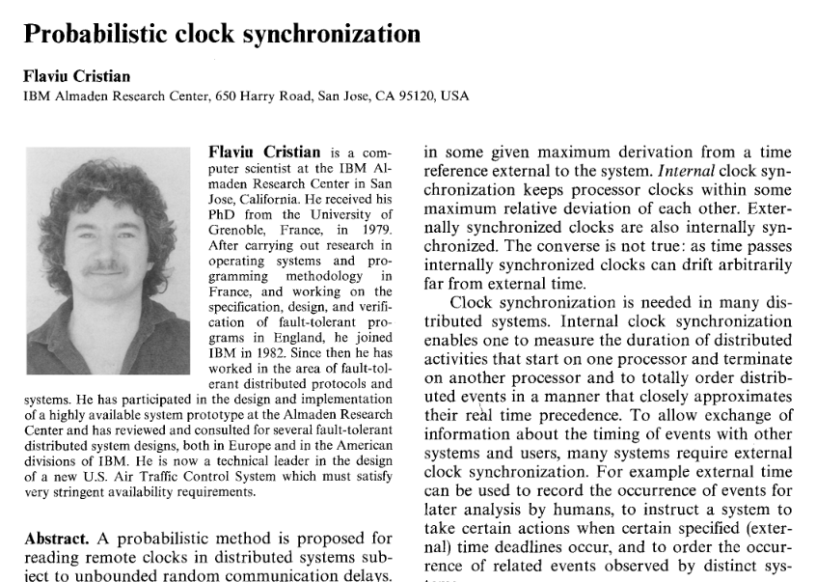
Sincronizarea timpilor între 2 sisteme

Slide 15
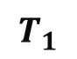
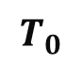
Sincronizarea timpilor între 2 sisteme
T + RTT/2
$$T_{0}$$
$$T_{1}$$
Client
T
Server de timp
Timp
Timpul de gestionare a întreruperii

Slide 16
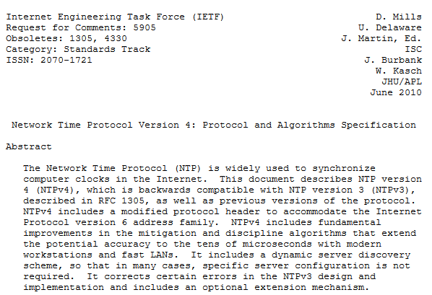
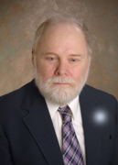
Cu ce protocol se sincronizează ceasul calculatoarelor?

Slide 17
Ce “viteză” au calculatorele?
Reminder: viteză e un cuvânt extrem de nepotrivit

Slide 18
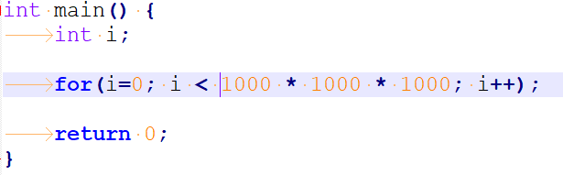
În cât timp va executa următorul program?

Slide 19
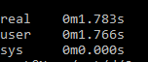
În cât timp va executa următorul program?

Slide 20
Timp transmitere pachet?

Slide 21
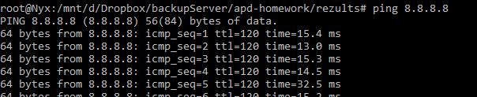
Timp transmitere pachet?

Slide 22
Scala
Termen | Not | Multiplu | 10^x
Tera | T | 1 000 000 000 000 | 12
Giga | G | 1 000 000 000 | 9
Mega | M | 1 000 000 | 6
kilo | k | 1 000 | 3
UNITATE |  | 1 | 0
mili | m | 0. 001 | -3 | Trimitere pachet
micro | μ | 0. 000 001 | -6
nano | n | 0. 000 000 001 | -9 | Executare operație
pico | p | 0. 000 000 000 001 | -12

Slide 23
Pentru a avea încrede în obținerea proprietăților dorite trebuie să validăm matematic sistemele noastre Pentru a valida un program matematic acesta trebuie modelat

Slide 24
Modelarea unui sistem simplu/secvențial?

Slide 25

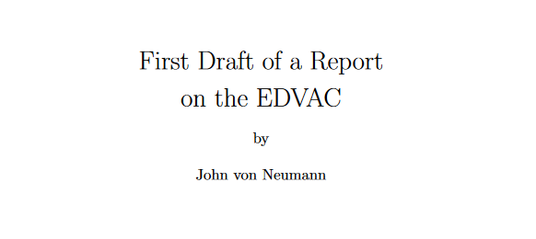
Modelarea unui sistem simplu/secvențial?

Slide 26
Modelarea unui sistem simplu/secvențial?
Un set de stări.
Operațiile sau acțiunile modifică starea.

Slide 27
Modelarea unui sistem distribuit?

Slide 28
Modelarea unui sistem distribuit? Obligatoriu trebuie să ia în calcul comunicarea Se pot executa milioane de operații până la primirea unui mesaj de la un alt sistem

Slide 29
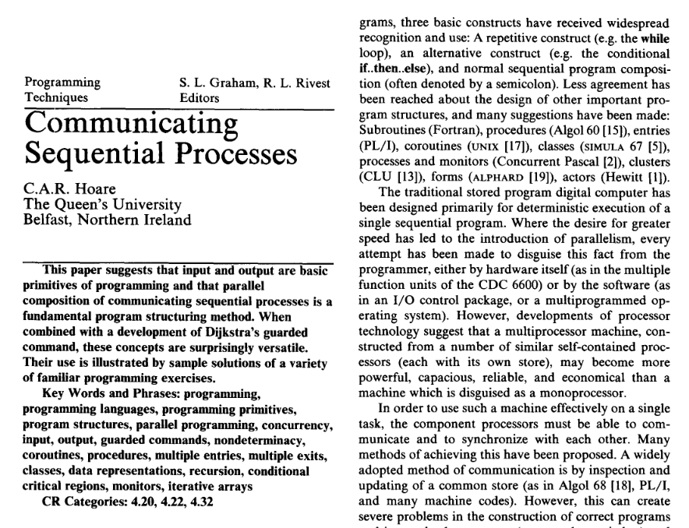
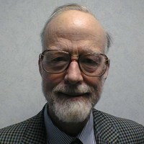
Modelarea unui sistem distribuit: CSP

Slide 30
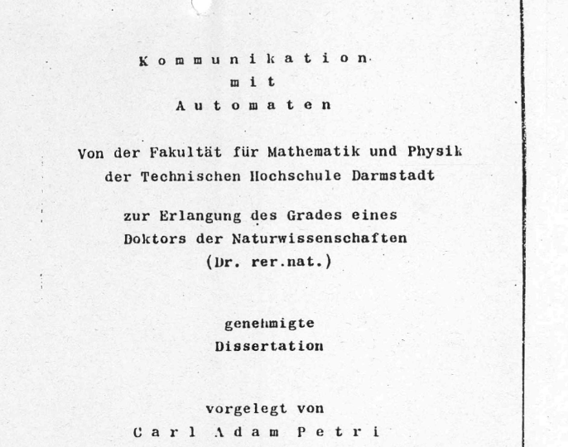
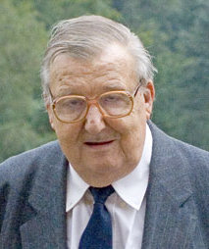
Modelarea unui sistem distribuit: Rețele Petri

Slide 31
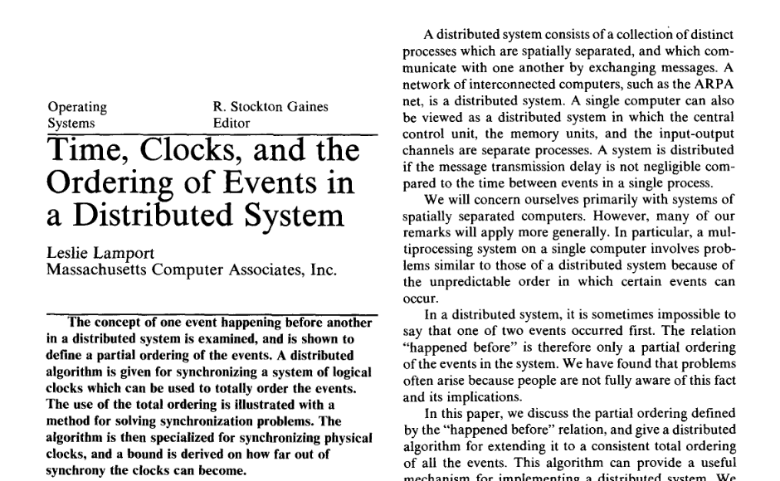
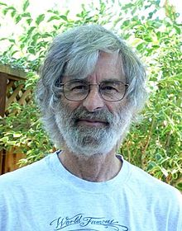
Modelarea unui sistem distribuit: Mașini de stări

Slide 32
Leslie Lamport
Majoritatea problemelor/soluțiilor prezentate în acest curs sunt construite de Leslie Lamport.
Câștigător premiul Turing 2013
Are una din cele mai citate lucrări
Ne este contemporan și are
multiple înregistrări pe Youtube scurte:
1 2 3 4 5
Și un interviu lung în două părți

Slide 33
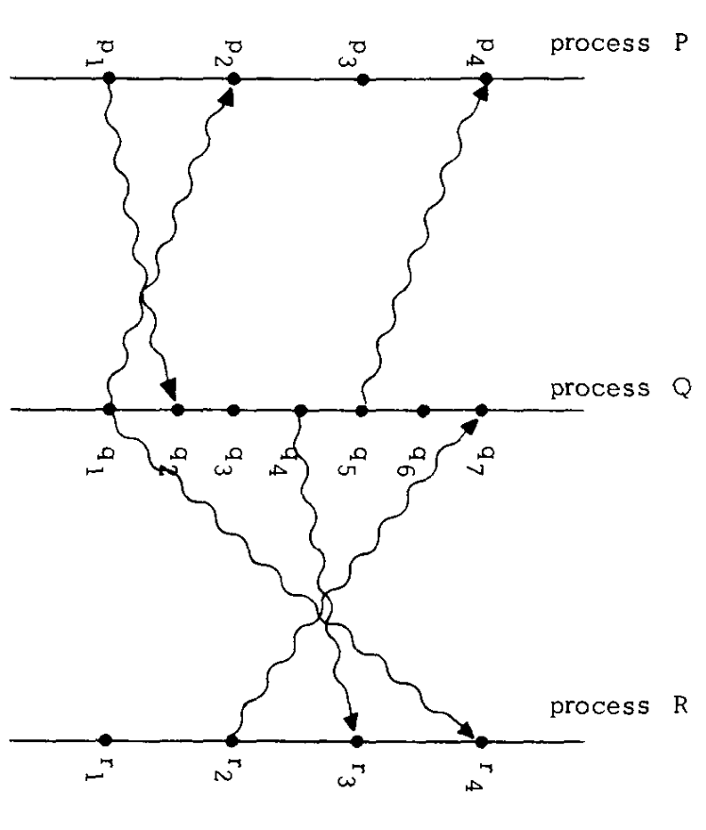
Lamport – ceasuri logice, ordonare parțială

Slide 34
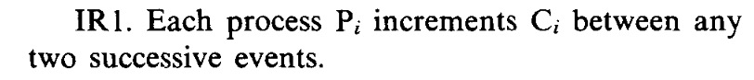
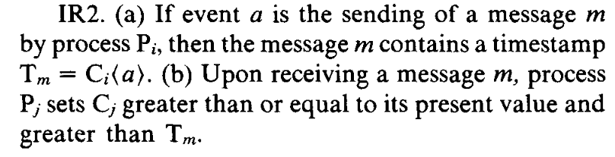
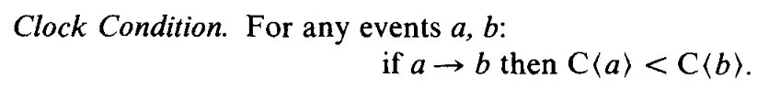
Lamport – ceasuri logice, ordonare parțială
Invers NU este adevărat

Slide 35
Lamport – ordonare totală $⇒$
Putem să definim o relație de ordine totală folosindu-ne de id-ul proceslui.
Dacă două evenimente au același C atunci le comparăm și după id-ul procesului.

Slide 36
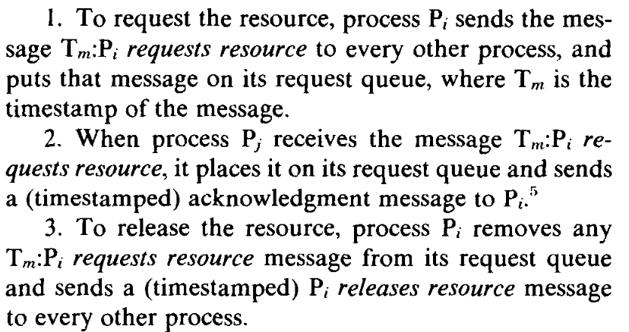
Lamport – mutex distribuit

Slide 37
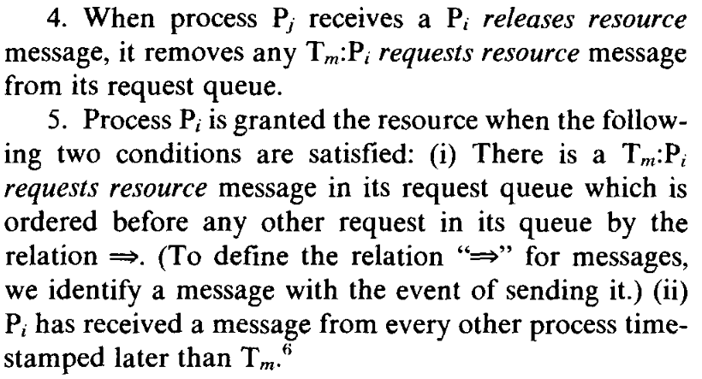
Lamport – mutex distribuit

Slide 39
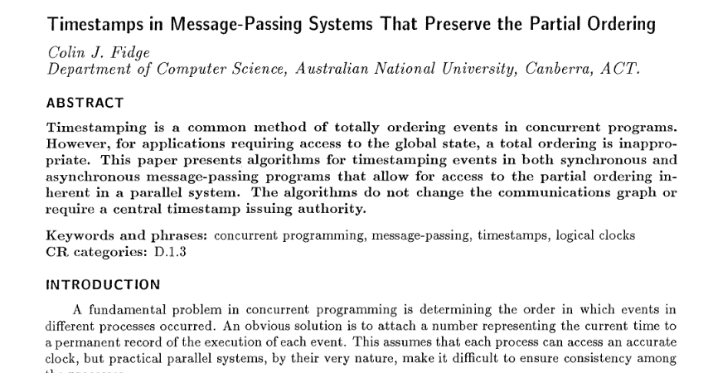
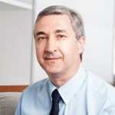
Vector Clocks

Slide 40
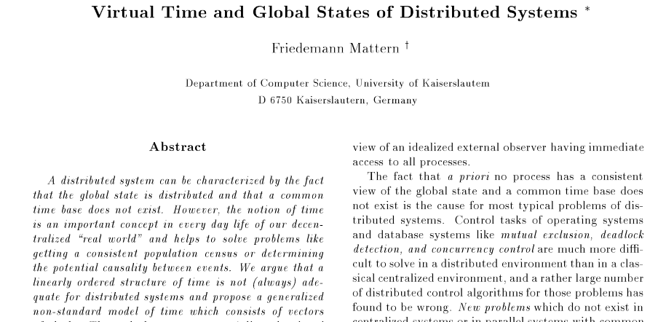
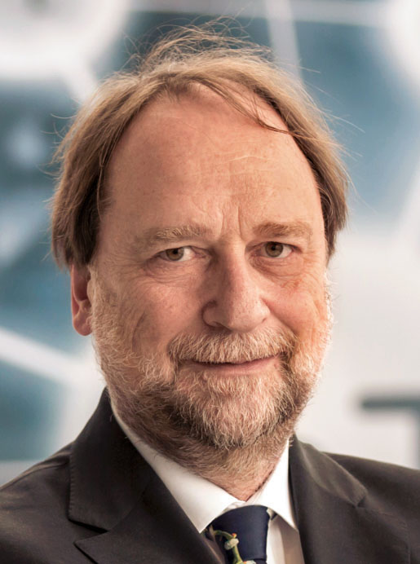
Vector Clocks

Slide 41
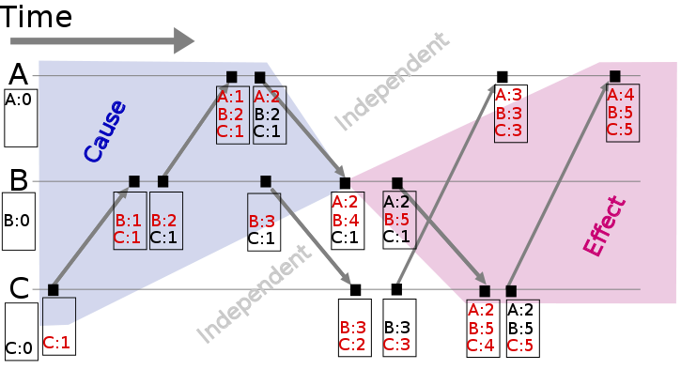
Vector Clocks
Notes:
https://en.wikipedia.org/wiki/Vector_clock

Slide 43
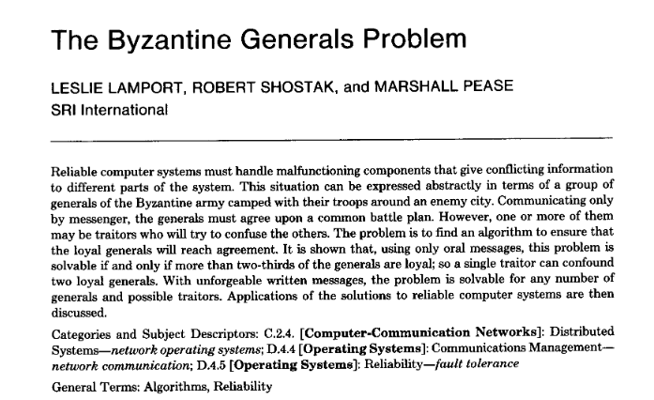
Problema Generalilor Bizantini

Slide 44
Soluție Generali Bizantini – fără semnături
Există doar dacă mai mult de două treimi din generali sunt onești.
NU există soluție pentru 3 sau mai puțini generali.
Necesită multă comunicație, mesajele de la un general sunt transmise la toți ceilalți într-o formă recursivă.

Slide 45
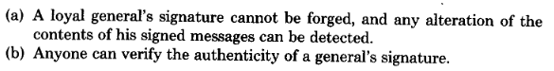
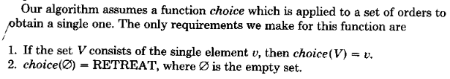
Soluție Generali Bizantini – cu semnătură
Funcționează dacă sunt minim doi generali corecți.
Înseamnă că există soluție pentru 3 generali.

Slide 46
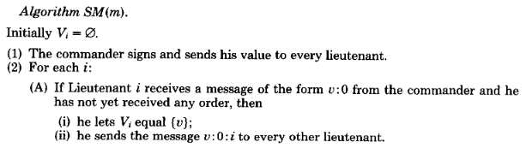
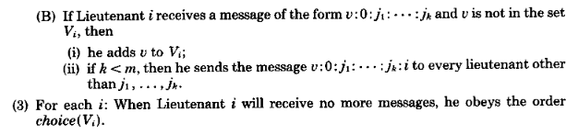
Soluție Generali Bizantini – cu semnătură

Slide 47
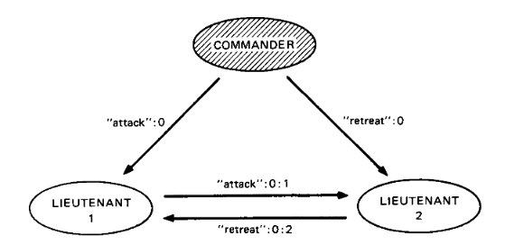
Soluție Generali Bizantini – cu semnătură

